Slide 1
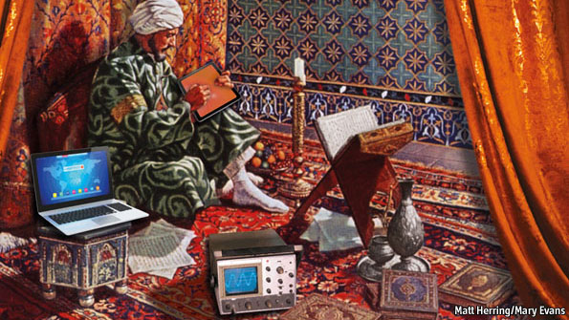
IMPLEMENTASI AQIDAH
DI ERA INDUSTRI 4.0
BAPS Calon Wisudawam ke-29 UNIMUS
WIDADI – Ketua BPH UNIMUS
Semarang, 6 November 2018

Slide 2
AQIDAH : Aqada - Aqaid
Keyakinan keagamaan yang dianut, menjadi landasan segala bentuk sikap, aktivitas, pandangan, pegangan hidup.
Identik dengan iman (kepercayaan dan keyakinan)
Aqada : mengikat, membuhul, mengumpulkan, mengokohkan, menjajikan
Mahmut Syaltut : Al-Qur’an menyebut aqidah dengan iman, dan syariat dengan amal shalih. Q.S. Al-Kahfi : 107-108
إِنَّ الَّذِينَ آمَنُوا وَعَمِلُوا الصَّالِحَاتِ كَانَتْ لَهُمْ جَنَّاتُ الْفِرْدَوْسِ نُزُلا (١٠٧)
خَالِدِينَ فِيهَا لا يَبْغُونَ عَنْهَا حِوَلا (١٠٨)

Slide 3
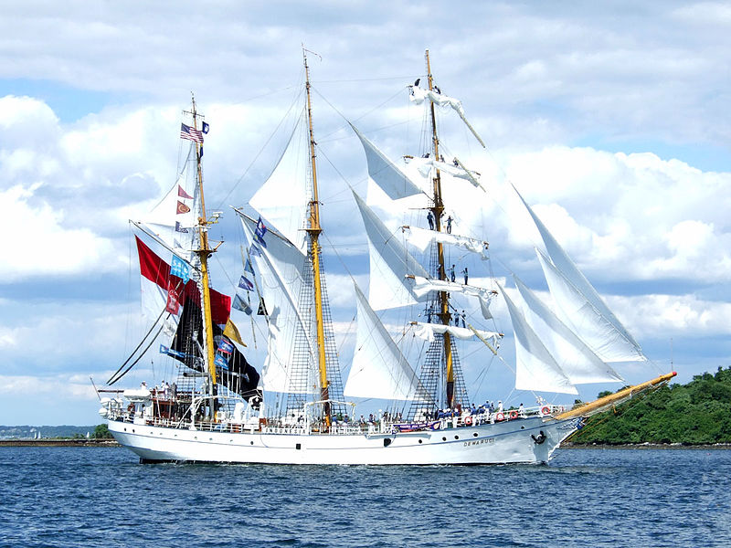
Q.S AR-RAHMAN : 24
وَلَهُ الْجَوَارِ الْمُنشَآتُ فِي الْبَحْرِ كَالْأَعْلَامِ - (٢٤)
24. Milik-Nyalah kapal-kapal yang berlayar di lautan bagaikan gunung-gunung

Slide 4
ERA INDUSTRI
Ciri-ciri :
1.0 : Tumbuhnya mekanisasi dan energi berbasis uap dan air
2.0 : Berkembangnya energi listrik dan produksi massal
3.0 : Tumbuhnya industri berbasis elektronika, teknologi informasi, serta
otomatisasi
4.0 : Berkembangnya internet of/for things yang diikuti teknologi baru dalam data
sains, kecerdasan buatan, robotic, komputasi awan, cetak 3 dimensi, teknologi nano ➔ mendisrupsi inovasi-inovasi sebelumnya.

Slide 5
DESRUPSI
Ciri-ciri :
ITERATION
INNOVATION
DISRUPTION
?
Membuat hal yang sama lebih baik
( doing the same thing )
Membuat hal baru
( doing the new thing )
Membuat banyak hal baru sehingga yang lama ketinggalan teman kuno, tak terpakai
( doing thing differently so other will be absolete)

Slide 6

TANTANGAN ERA IT/INTERNET
1. Glontoran informasi tanpa batas
a. Dehumanisasi robotic,, kehabisan energi fisik dan metafisik
b. Kegagalan adaptasi, lingkungan dengan banyaknya pilihan berfikir dan cara hidup, kesepian.
2. TI adalah kekuatan dengan plus dan minusnya
a. Dari masyarakat vertikal ke masyarakat horizontal, merubah sistem dan budaya
    b. Kesepian Vs Peluang membangun jejaring.
Mendisrupsi (ikut gelombang perubahan) atau terdisrupsi (tersikut)
6

Slide 7
TANTANGAN ERA TI / INTERNET OF THINGS
(ERA INDUSTRI 4.0)
Perubahan Jenis Pekerjaan
Di AS, 3508 Pekerjaan Hilang ; 19.263 jenis pekerjaan baru
Tingkat global, 75 juta – 375 juta pekerja perlu beralih ke pekerjaan baru dengan keahlian baru (Global Institute Analysis Mc Kinsey, 2017)
Untuk mampu berinovasi diperlukan kemampuan nalar tinggi (HOTS, Higher Order Thinking Skill)
Nalar terendah, menghafal ➔ memahami ➔ menerapkan ➔ menganalisis ➔ menilai ➔ tertinggi, mencipta

Slide 8
TANTANGAN ERA TI / INTERNET OF THINGS
(ERA INDUSTRI 4.0)
Diperlukan karakter yang kuat, softskill millennium dan kewirausahaan
Salah satu softskill yang penting adalah kemampuan menentukan #visi dan menyusun perencanaan strategik dan taktik
Kompetisi : - Soliter
          - Kolabiratif
          Fokus pada pertumbuhan , bukan pada persaingan
          ➔ Blue ocean strategy, strategy non disrupsi

Slide 9
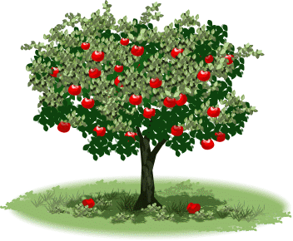

Pohon Karakter dan Kompetensi
KARAKTER
1. INTEGRITAS ( akar )
2. Niat ( Motif, interest, agenda, tujuan)
( Bonggol/Batang )
Q.S. Ibrahim 25-27
KOMPETENSI
Pohon
berbuah
Pohon tidak berbuah
3. Kemampuan (Pengetahuan,
keterampilan) ( Cabang )
4. HASIL (karya/portofolio)
( buah )

Slide 10

MANUSIA PENGUBAH PERADABAN (Q.S IBRAHIM 24-25)
أَلَمْ تَرَ كَيْفَ ضَرَبَ اللَّهُ مَثَلا كَلِمَةً طَيِّبَةً كَشَجَرَةٍ طَيِّبَةٍ أَصْلُهَا ثَابِتٌ وَفَرْعُهَا فِي السَّمَاءِ (٢٤)تُؤْتِي أُكُلَهَا كُلَّ حِينٍ بِإِذْنِ رَبِّهَا وَيَضْرِبُ اللَّهُ الأمْثَالَ لِلنَّاسِ لَعَلَّهُمْ يَتَذَكَّرُونَ (٢٥)
24. tidakkah kamu perhatikan bagaimana Allah telah membuat perumpamaan kalimat yang baik seperti pohon yang baik, akarnya teguh dan cabangnya (menjulang) ke langit,
25. pohon itu memberikan buahnya pada Setiap musim dengan seizin Tuhannya. Allah membuat perumpamaan-perumpamaan itu untuk manusia supaya mereka selalu ingat.

Slide 11
MANUSIA PENGUBAH PERADABAN (Q.S IBRAHIM 26-27)
وَمَثَلُ كَلِمَةٍ خَبِيثَةٍ كَشَجَرَةٍ خَبِيثَةٍ اجْتُثَّتْ مِنْ فَوْقِ الأرْضِ مَا لَهَا مِنْ قَرَارٍ (٢٦)يُثَبِّتُ اللَّهُ الَّذِينَ آمَنُوا بِالْقَوْلِ الثَّابِتِ فِي الْحَيَاةِ الدُّنْيَا وَفِي الآخِرَةِ وَيُضِلُّ اللَّهُ الظَّالِمِينَ وَيَفْعَلُ اللَّهُ مَا يَشَاءُ (٢٧)
26. dan perumpamaan kalimat yang buruk seperti pohon yang buruk, yang telah dicabut dengan akar-akarnya dari permukaan bumi; tidak dapat tetap (tegak) sedikitpun.
27. Allah meneguhkan (iman) orang-orang yang beriman dengan Ucapan yang teguh itu dalam kehidupan di dunia dan di akhirat; dan Allah menyesatkan orang-orang yang zalim dan memperbuat apa yang Dia kehendaki.

Slide 12
IMPLEMENTASI AQIDAH
Era Indusri 4.0
Kuasai Pengetahuan dan Ketrampilan
LITERASI | KOMPETENSI | KARAKTER
1. Baca | Creativity | Moral
2. Tulis | Critical Thinking | Keberanian
3. Hitung | Communication | Disiplin
4. TI
5. Keuangan
6. Budaya
12

Slide 13
“Pikiran tidak pernah gagal” (Tony Buzan)
“Aku (Allah) beserta persangkaan hamba-Ku” (Hadist Qudsi)
“Setiap hari kita memasukkan info-info sampah ke benak”
“garbage in garbage grows” (Tony Buzan)
→ Menimbun energi negatif : kecemasan, kemarahan, dsb
إِنَّ الَّذِينَ قَالُوا رَبُّنَا اللَّهُ ثُمَّ اسْتَقَامُوا تَتَنَزَّلُ عَلَيْهِمُ الْمَلَائِكَةُ أَلَّا تَخَافُوا وَلَا تَحْزَنُوا وَأَبْشِرُوا بِالْجَنَّةِ الَّتِي كُنتُمْ تُوعَدُونَ -
Sesungguhnya orang-orang yang berkata, “Tuhan kami adalah Allah” kemudian mereka meneguhkan pendirian mereka, maka malaikat-malaikat akan turun kepada mereka (dengan berkata), “Janganlah kamu merasa takut dan janganlah kamu bersedih hati; dan bergembiralah kamu dengan (memperoleh) surga yang telah dijanjikan kepadamu.”
(Q.S. Fushilat : 30)
13

Slide 14


MODEL PEMBELAJARAN AQIDAH
Tauhid ialah…
Bertanya Mencari jawaban
Allah Esa
Guru mengajar
“What’s Subject”
Guru mendidik
“How to learn”
14

Slide 15
Rahmat NIAT : Tujuan, Motif, Agenda
Moral
Jenang
Jeneng
15

Slide 16
terima kasih
widadip6@gmail.com

